Slide 1
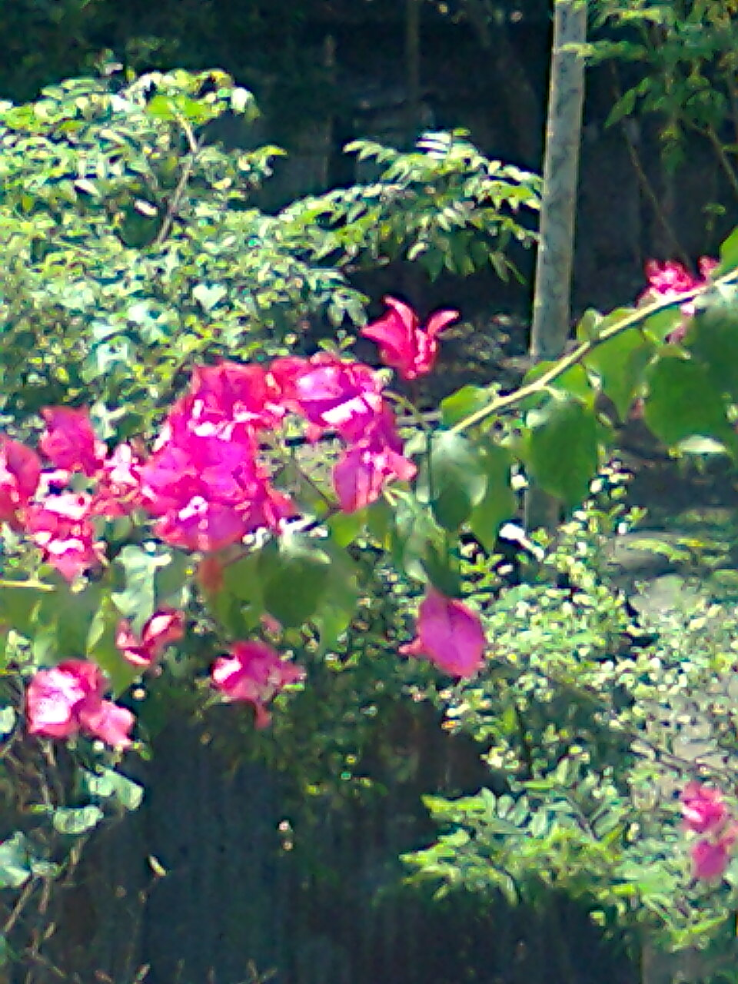
সবাইকে শুভেচ্ছা

Slide 2
বাংলা
প্রথম শ্রেণী
সময়ঃ৪০ মিনিট

Slide 3
সবাই ভিডিও দেখি

Slide 4
শিখনফল
❖              
➲ পাঠের ক্রম অনুসারে বর্ণগুলো দেখে, শুনে স্পষ্ট ও শুদ্ধ উচ্চারণে বলতে পারবে।
➲ পাঠের শব্দ ও বর্ণগুলো শুনে বলতে পারবে।

Slide 5
আজকের পাঠ
স
হ
ড়
ঢ়
য়

Slide 6
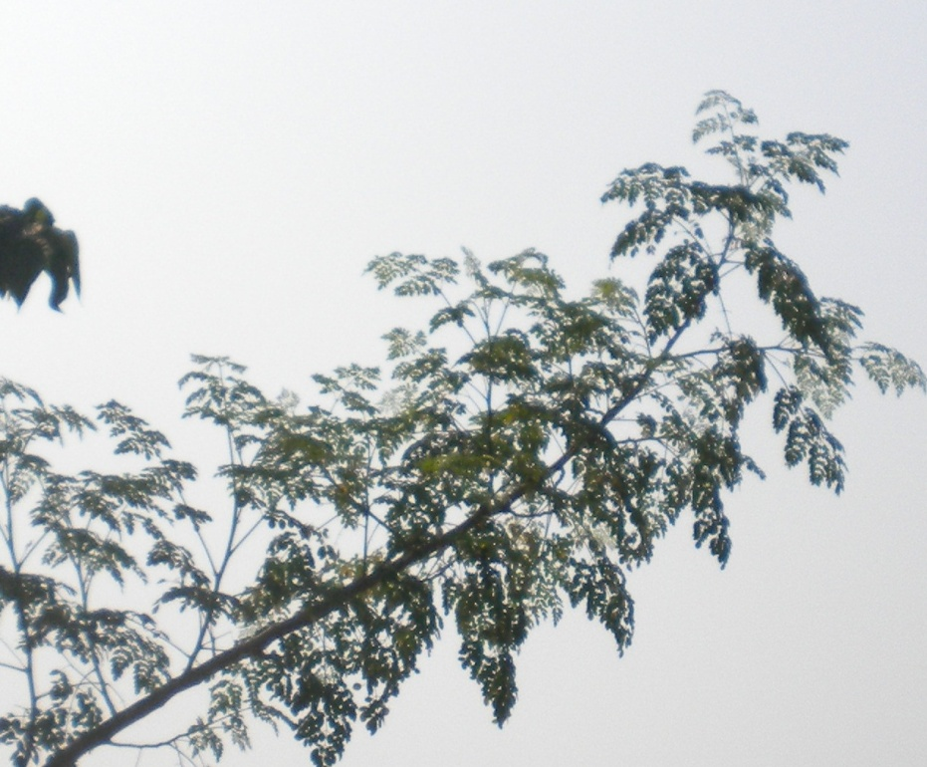
সবুজ পাতা।
সবুজ
স
বু
জ
স

Slide 7
হলদে ছাতা।
হ
দে
হ
হলদে
ল

Slide 8
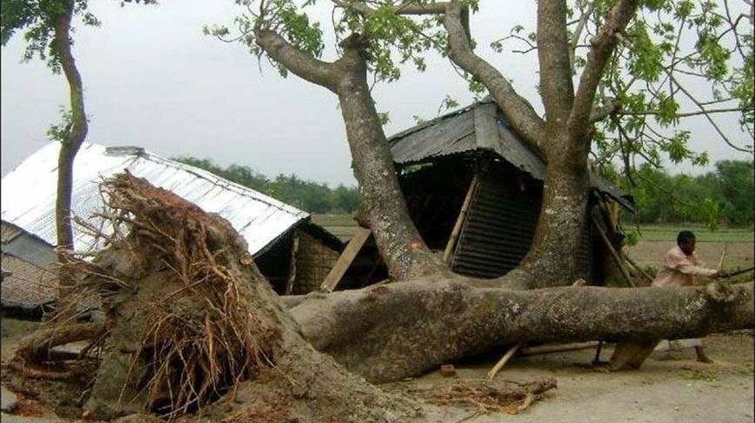
ঝড় থামে।
ঝড়
ঝ
ড়
ড়

Slide 9
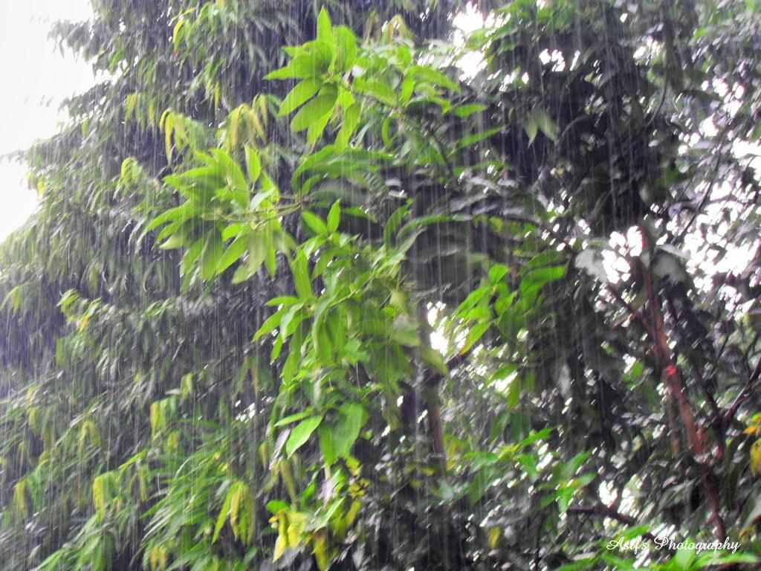
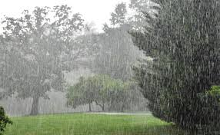
আষাঢ় নামে ।
আ
ঢ়
ঢ়
আষাঢ়
ষা

Slide 10
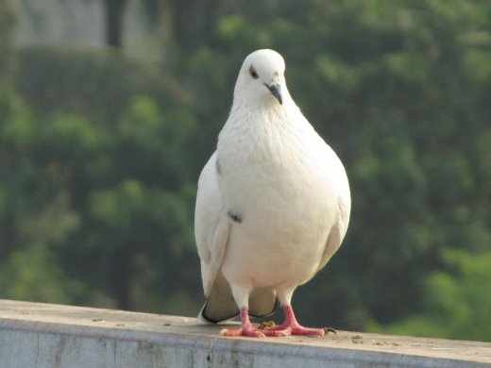
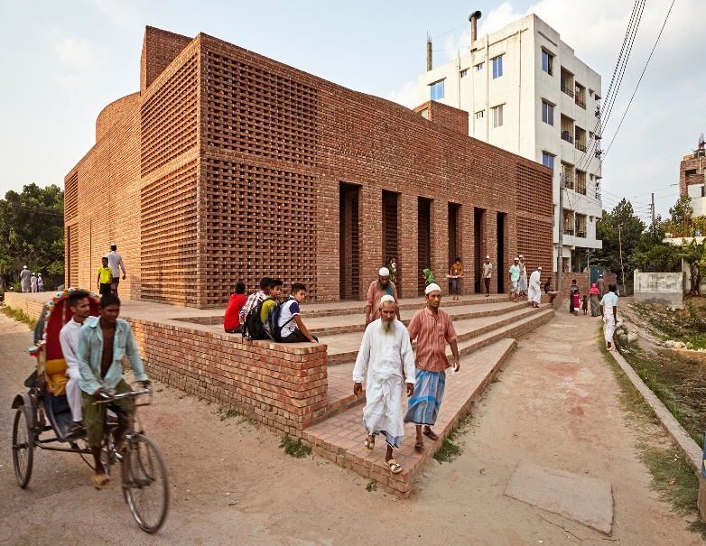
পায়রা যায়
ঘরের কোণে।
পায়রা
পা
য়
রা
য়
যায়
যা
য়
য়

Slide 11
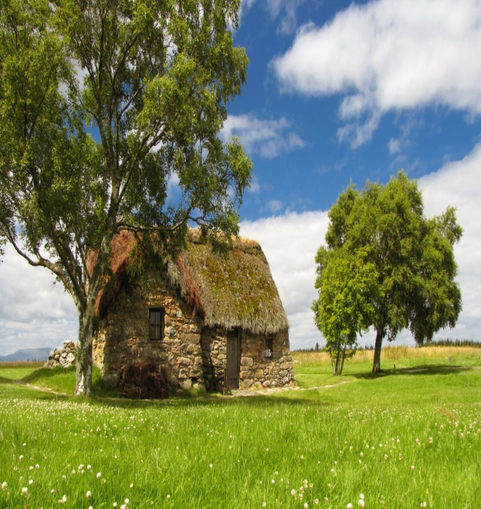
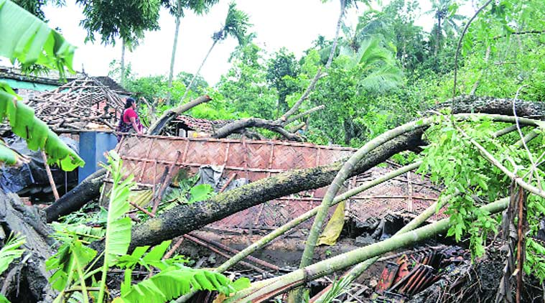
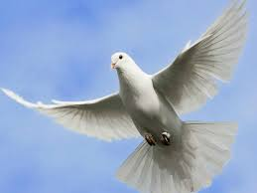
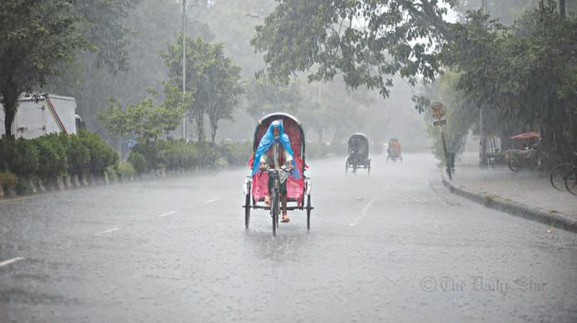
সবুজ
হলদে
ঝড়
আষাঢ়
পায়রা

Slide 12
এসো পড়ি
স
হ
ড়
ঢ়
য়

Slide 13
শব্দের সাথে বর্ণের মিল কর
সবুজ পাতা
হ
হলদে ছাতা
য়
ঝড় থামে
ড়
আষাঢ়নামে
স
পায়রা যায় ঘরের কোণে ।
ঢ়

Slide 14
মৌখিক মূল্যায়ন
এলোমেলো বর্ণগুলো সাজিয়ে বল
ঢ়
য়
স
ড়
হ

Slide 15
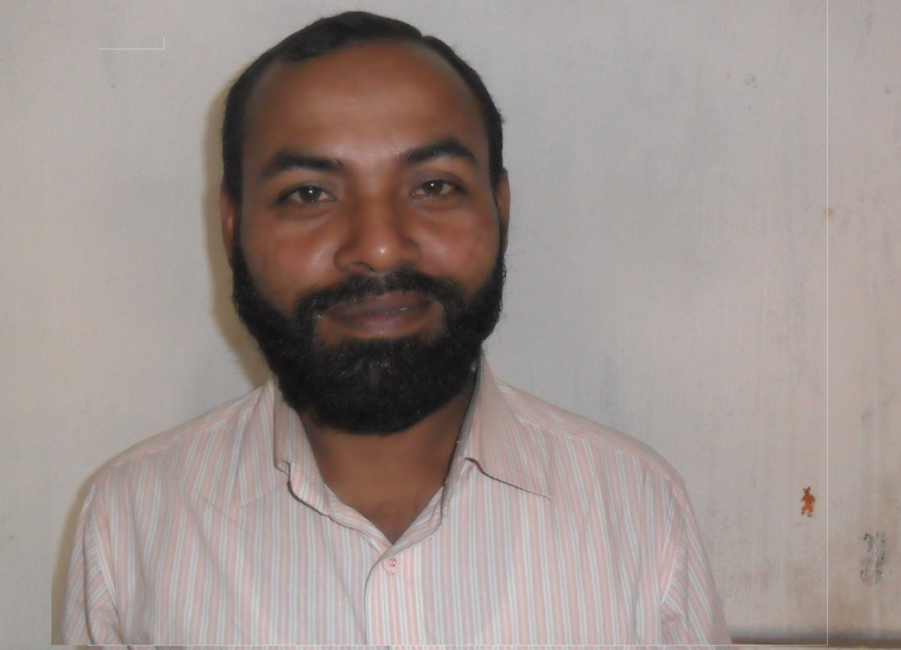
ধন্যবাদ

